Slide 1
Dôstojné starnutie na Slovensku
Výsledky prieskumu, november 2019

Slide 2
O prieskume
Online dotazník, podpora 19 organizácií, ktoré sa venujú sociálnym otázkam.
Prebiehal od 31. októbra do 12. novembra 2019.
Vyplnilo 62 respondentov: zástupcovia politických strán (Dobrá voľba, KDH, MOST-Híd, OĽaNO, PS/SPOLU, SaS, SME Rodina, Za ľudí), poskytovatelia sociálnej starostlivosti, pacientske združenia a odborníci.
Na príkladoch 4 ľudí respondenti vyberali možnosti, s ktorými sa pre uľahčenie života týchto ľudí stotožňujú, v troch oblastiach: zdravotná starostlivosť, sociálna oblasť a životný štýl.

Slide 3
Iniciátori prieskumu
SOCIA – Nadácia na podporu sociálnych zmien
Nezávislá platforma SocioFórum, o. z.
ADS Charitas Kežmarok
Áno pre život, n. o.
Asociácia poskytovateľov sociálnych služieb v SR
DD TEREZA, n. o.
Familiaris OZ
Filantrop, n.o.
Liga proti reumatizmu na Slovensku
Nezábudka - združenie na pomoc rodinám so zdravotne postihnutými deťmi a mladistvými
Občianske združenie Bagar
OMAPO Dunajská Lužná
OZ Seniorhelp
Platforma rodín detí so zdravotným znevýhodnením
Relevant, n. o.
Zariadenie pre seniorov PE – ES, n. o.
Záujmové združenie RODINA
Združenie kresťanských seniorov Slovenska
ZSS Nestor o.z.

Slide 4
Respondenti
ADOS Charitas
ADS Charitas Kežmarok
Asociácia na ochranu práv pacientov SR
Autisti n. o.
Barborka hypericum n.o.
Bratislavský samosprávny kraj
Centrum sociálnej starostlivosti Podhorie, n. o.
Dobrá voľba
Dom Božieho milosrdenstva-Hospic Banská Bystrica
Dom sociálnych služieb - MOST, n.o.
Domov dôchodcov TEREZA n.o.
Domov sociálnych služieb a zariadenie pre seniorov Rača
Domov sv. Dominika
Echo združenie na pomoc ľuďom s mentálnym postihnutím
ETP Slovensko - Centrum pre udržateľný rozvoj
EVITO
Familiaris
Gréckokatolícka charita Prešov
HPI - Health Policy Institute
INESS Inštitút ekonomických a spoločenských analýz
Integra, o.z.
IRIS-IV, n.o.
JESEŇ ŽIVOTA, n.o.
Kresťanskodemokratické hnutie (KDH)
Liga proti rakovine SR
Liga proti reumatizmu na Slovensku
Margarétka Denný stacionár a opatrovateľská služba
Memory
Monika o.z.
Most-Híd
Návrat
Nezábudka - združenie
Nezábudka, n.o.
Nezisková organizácia NOVÝ DOMOV
OBYČAJNÍ ĽUDIA a nezávislé osobnosti (OĽANO)
OMAPO, občianske združenie
PE-ES, n.o.
Platforma rodín
Progresívne Slovensko / SPOLU
PROVIDENTIA
Relevant, n.o. Prešov
SENIORDOM Betonika
Seniorhelp
Sloboda a Solidarita
Slovenské združenie stomikov Slovilco
Sme rodina
Sociálne služby Myjava, n.o.
Spišská katolícka charita
Spišská katolícka charita Dolný Kubín
Stredisko Evanjelickej DIAKONIE Hontianske Moravce
Špecializované centrum sociálnych služieb Stropkov, n.o.
Union zdravotná poisťovňa, a.s.
Ústredie diakonie RKC na Slovensku
Za ľudí
Záujmové združenie RODINA
Združenie na pomoc ľuďom s mentálnym postihnutím

Slide 5
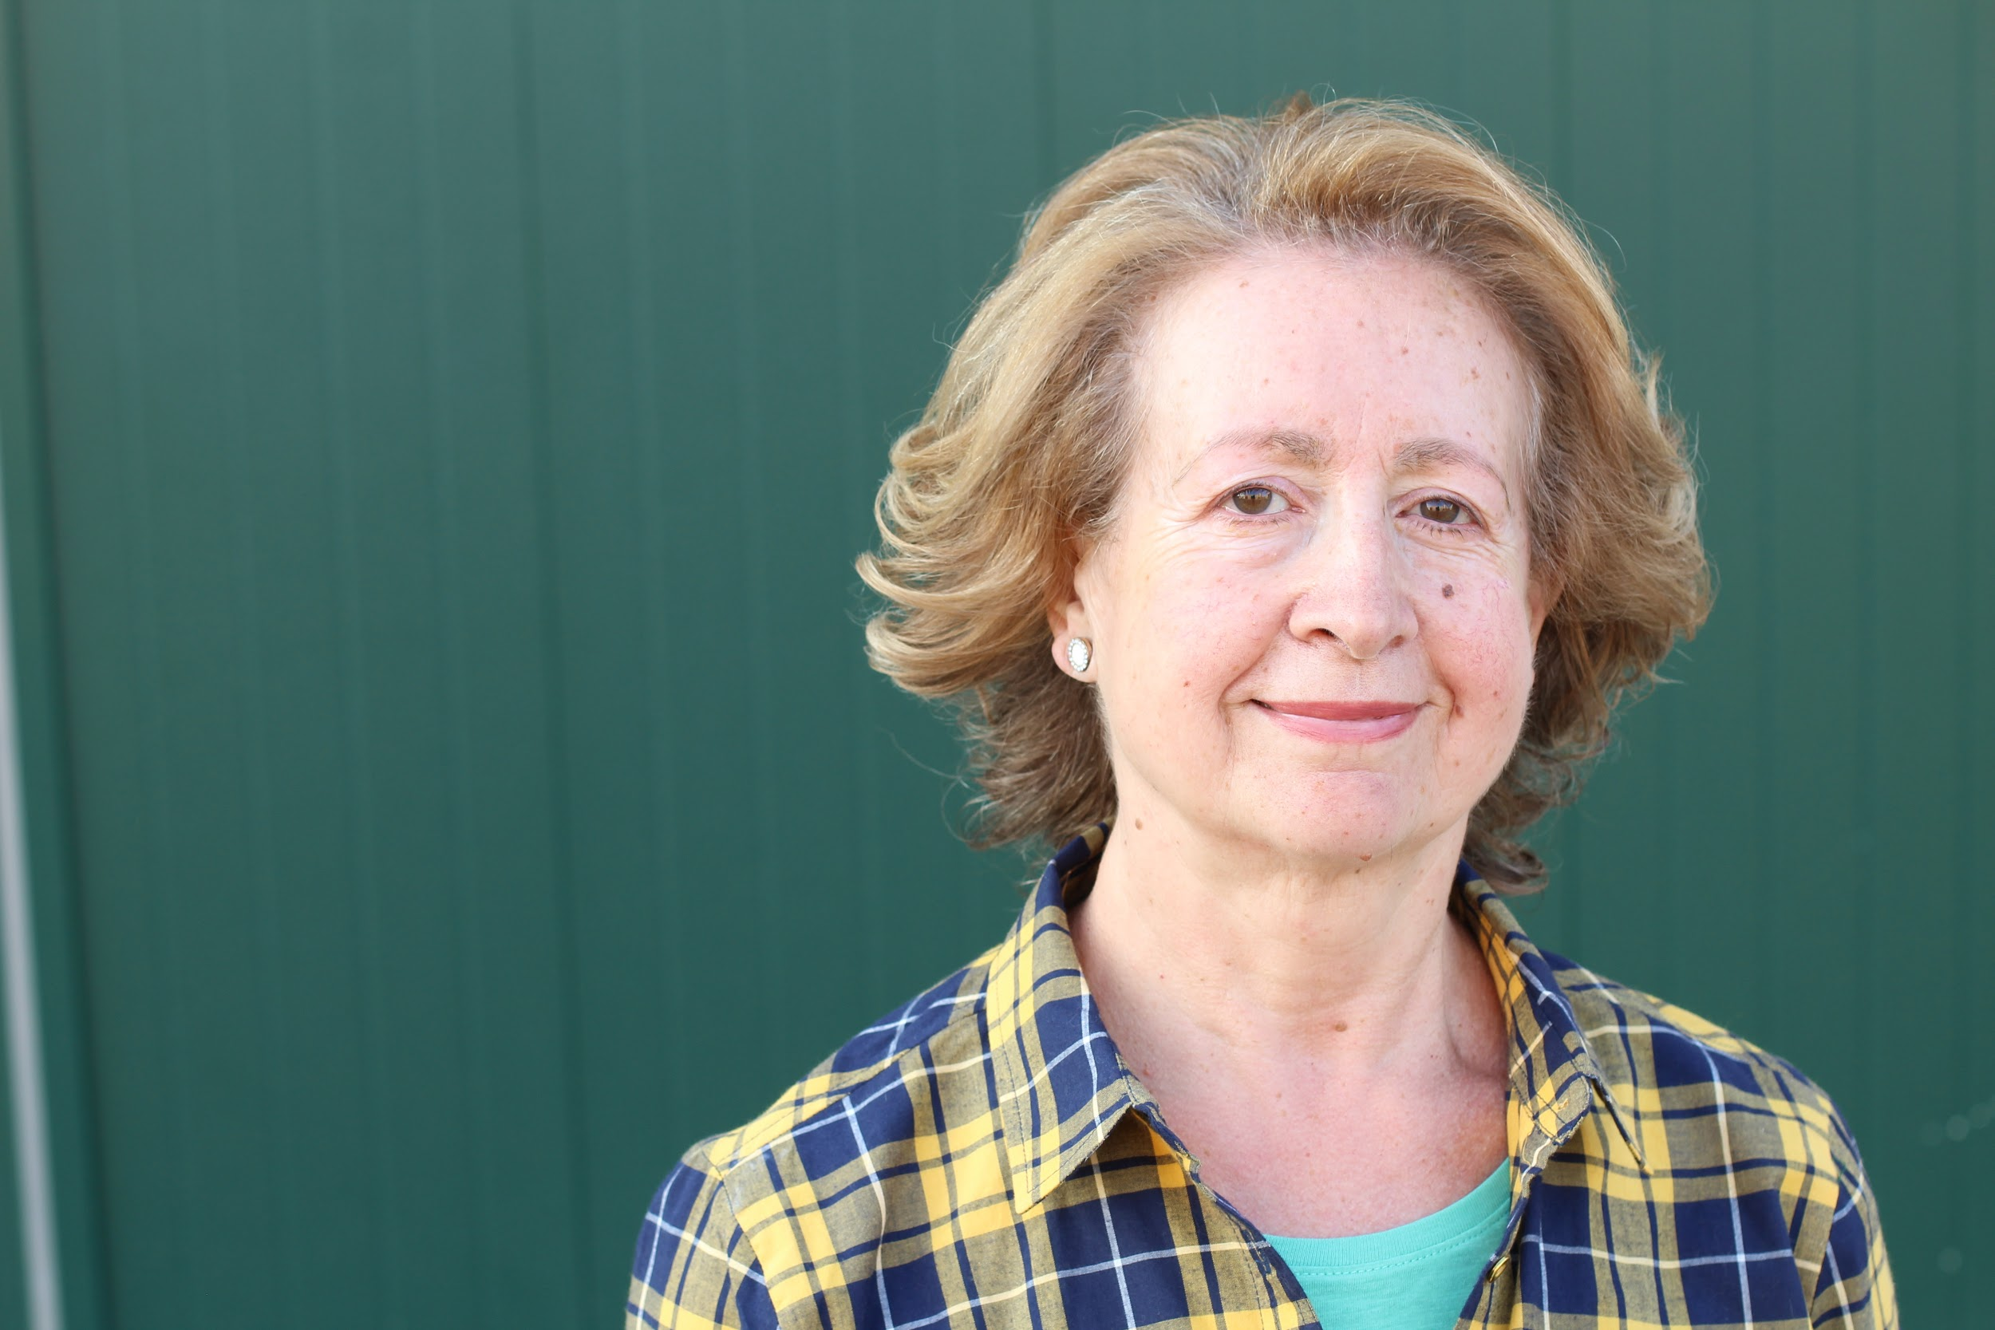
Marta 65 rokov
Aktívna dôchodkyňa. Príležitostne pracuje, venuje sa svojim záľubám.
Jej zdravotný stav je primeraný veku, avšak bez vážnejších chronických ochorení.
Dokáže sa o seba plnohodnotne postarať.
Žije v spoločnej domácnosti s manželom, často ju navštevujú deti.

Slide 6
Aké starnutie by dopriali politici pani Marte?
Zdravie
Čo najviac vyšetrení môže absolvovať na jednom mieste (100%)
K všeobecnému lekárovi sa dostane do 30 minút od svojho bydliska a je jej k dispozícii aj po telefóne. (89%)
Všeobecný lekár ju aktívne informuje o potrebných vyšetreniach a programoch prevencie. (89%)
Je v predstihu upozornená notifikáciou o potrebnej preventívnej prehliadke (všeobecný lekár, zubár, gynekológ a podobne). (89%)
Notes:
(Vysvetlenie: Najvyššia miera podpory opatrenia u politikov - TOP za kategóriu politici, zhoda 85%+)

Slide 7
Aké starnutie by dopriali politici pani Marte?
Životný štýl
Aktívne sa podieľa na kultúrnych a spoločenských podujatiach. (100%)
Má k dispozícii ponuku vzdelávacích a športových aktivít pre seniorov. (100%)
Môže sa plnohodnotne venovať rodine a vnúčatám. (100%)
Má príležitosť pracovať na čiastočný úväzok / brigádu, prípadne pracovať ako dobrovoľníčka. (89%)
Notes:
(Vysvetlenie: Najvyššia miera podpory opatrenia u politikov - TOP za kategóriu politici, zhoda 85%+)

Slide 8
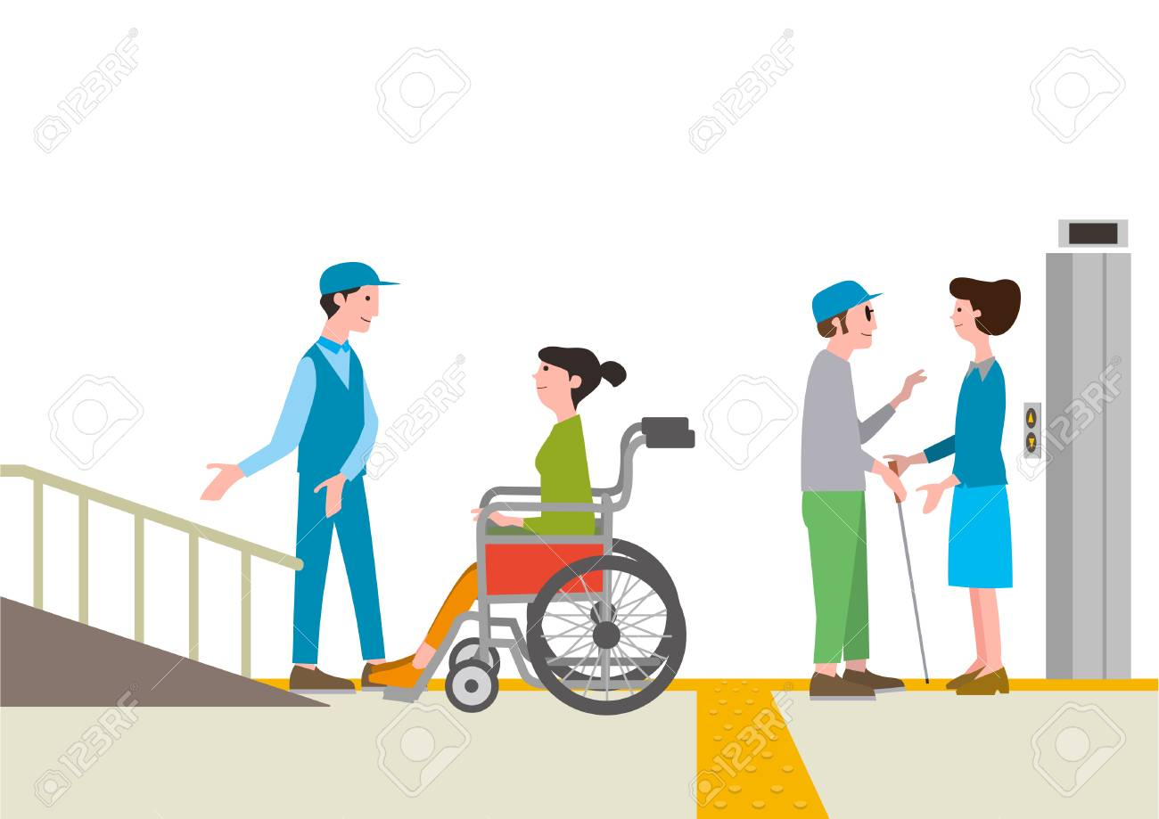
Aké starnutie by dopriali politici pani Marte?
Sociálna oblasť
Poberá starobný dôchodok, ktorý jej zabezpečí plnohodnotný život. (100%)
V prípade potreby si vie rýchlo zabezpečiť ošetrovateľskú starostlivosť. (100%)
Môže si zakúpiť zdravú stravu, ovocie, zeleninu a potrebné výživové doplnky. (89%)
Notes:
(Vysvetlenie: Najvyššia miera podpory opatrenia u politikov - TOP za kategóriu politici, zhoda 85%+)

Slide 9
V čom sa pohľady politikov líšia najviac?
Zdravie
Po predpise lekárom nemusí v prípade liekov a zdravotníckych pomôcok čakať na schválenie poisťovňou.
Životný štýl
Má možnosť cestovať a spoznávať svet.
Sociálna oblasť
K dispozícii má verejné online služby prispôsobené potrebám seniorov.
Notes:
(Opatrenia pri, ktorých panuje najmenšia miera zhody v každej z troch sledovaných kategórii; Opatrenie nie je aspoň pre dve strany)
Po predpise lekárom nemusí v prípade liekov a zdravotníckych pomôcok čakať na schválenie poisťovňou. Pre SaS, Dobrá voľba, Sme rodina a OĽaNO to nie je dôležité.
Životný štýl
Má možnosť cestovať a spoznávať svet. Pre SaS, Dobrá voľba a KDH to nie je dôležité
Sociálna oblasť
K dispozícii má verejné online služby prispôsobené potrebám seniorov. Sme rodina a KDH to nie je dôležité

Slide 10
Čo navyše by pre pani Martu chcela verejnosť?
Zdravie
Po predpise lekárom nemusí v prípade liekov a zdravotníckych pomôcok čakať na schválenie poisťovňou.
U lekára (všeobecného, špecialistu) čaká na vyšetrenie po objednaní max. 30. minút.
Lieky a zdravotnícke pomôcky dostane v akejkoľvek lekárni.
Životný štýl
Má príležitosť zdieľať svoje zážitky a skúsenosti v práci alebo v komunite.
Má možnosť cestovať a spoznávať svet.

Slide 11
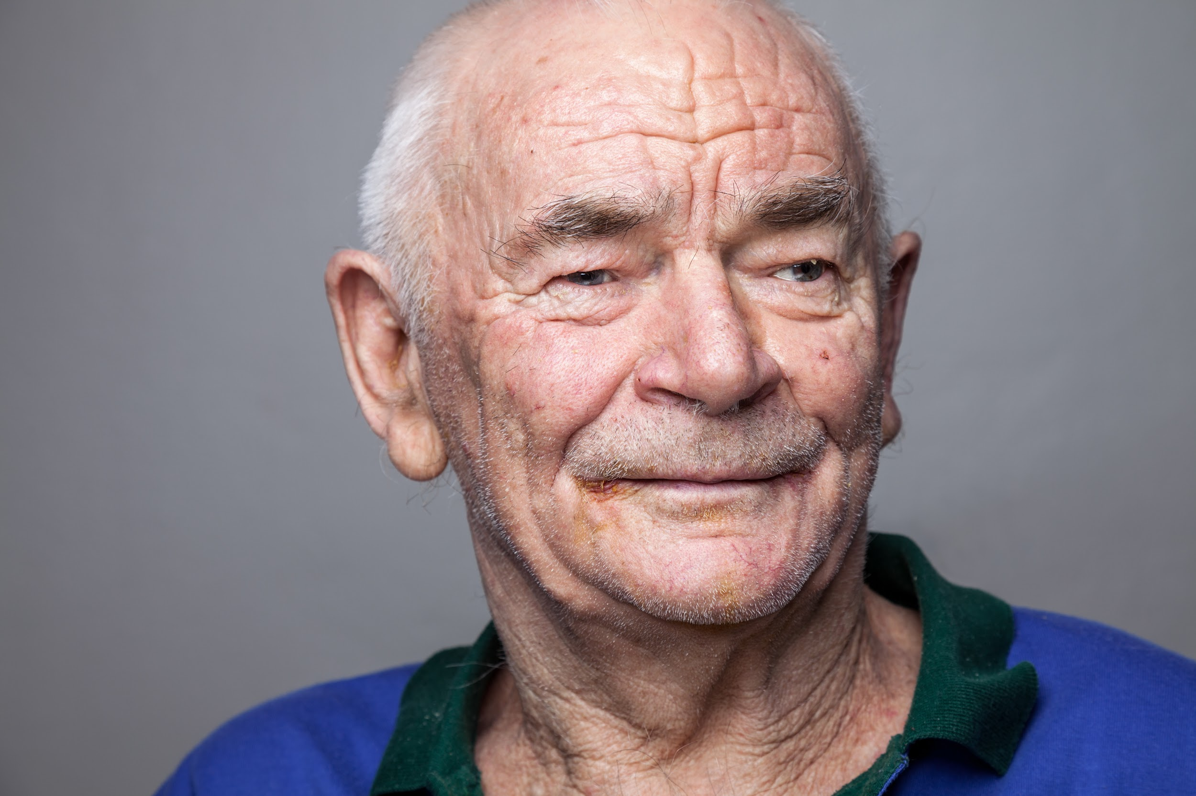
Jozef 75 rokov
Donedávna plne aktívny dôchodca.
Jeho zdravotný stav je primeraný veku, avšak prekonal onkologické ochorenie prostaty a začínajú sa u neho prejavovať viaceré chronické ochorenia (diabetes, inkontinencia).
Občas je odkázaný na pomoc druhých.
Žije sám.

Slide 12
Aké starnutie by dopriali politici pánovi Jozefovi?
Zdravie
Čo najviac vyšetrení môže absolvovať na jednom mieste. (100%)
Lieky a zdravotnícke pomôcky dostane v akejkoľvek lekárni. (100%)
Všeobecný lekár ho aktívne informuje o potrebných vyšetreniach a programoch prevencie. (100%)
Notes:
(Vysvetlenie: Najvyššia miera podpory opatrenia u politikov - TOP za kategóriu politici, zhoda 85%+)

Slide 13
Aké starnutie by dopriali politici pánovi Jozefovi?
Životný štýl
Dokáže cestovať verejnou dopravou. (100%)
Má prístup k vzdelávacím a osvetovým akciám. (100%)
Pri vstupe na všetky verejné miesta môže využiť bezbariérový prístup. (89%)
Aktívne sa podieľa na kultúrnych a spoločenských podujatiach. (89%)
Notes:
(Vysvetlenie: Najvyššia miera podpory opatrenia u politikov - TOP za kategóriu politici, zhoda 85%+)

Slide 14
Aké starnutie by dopriali politici pánovi Jozefovi?
Sociálna oblasť
Má možnosť jednoduchej komunikácie s úradmi „pod jednou strechou“. (100%)
Má k dispozícii možnosť dovozu jedla seniorom domov. (100%)
Na základe jasne definovaných pravidiel sa nemá v prípade potreby problém dostať do zariadenia seniorov. (100%)
Notes:
(Vysvetlenie: Najvyššia miera podpory opatrenia u politikov - TOP za kategóriu politici, zhoda 85%+)

Slide 15
V čom sa pohľady politikov líšia najviac?
Zdravie
Po predpise lekárom nemusí v prípade liekov a zdravotníckych pomôcok čakať na schválenie poisťovňou.
Životný štýl
Zúčastňuje sa výletov a poznávacích zájazdov organizovaných pre seniorov.
Má možnosť participovať na dobrovoľníckych aktivitách.
Notes:
(Opatrenia pri, ktorých panuje najmenšia miera zhody v každej z troch sledovaných kategórii; Opatrenie nie je aspoň pre dve strany)

Slide 16
Čo navyše by pre pána Jozefa chcela verejnosť?
Zdravie
Po predpise lekárom nemusí v prípade liekov a zdravotníckych pomôcok čakať na schválenie poisťovňou.
Na vyšetrenie u špecialistu čaká maximálne 2 týždne. V akútnych prípadoch je vyšetrenie u špecialistu možné ihneď.
K všeobecnému lekárovi sa dostane do 30 minút od svojho bydliska a je mu k dispozícii aj po telefóne. V prípade potreby ho všeobecný lekár navštívi aj doma.
Notes:
(Najväčšie rozdiely v hodnotení sledovaných opatrení Politici vs verejnosť; pozn. Môže sa jednať aj o opatrenia so všeobecne nižšou podporou – tu meriame rozpätia v hodnotení. Maximálna miera rovnosti podpory má hodnotu nula

Slide 17
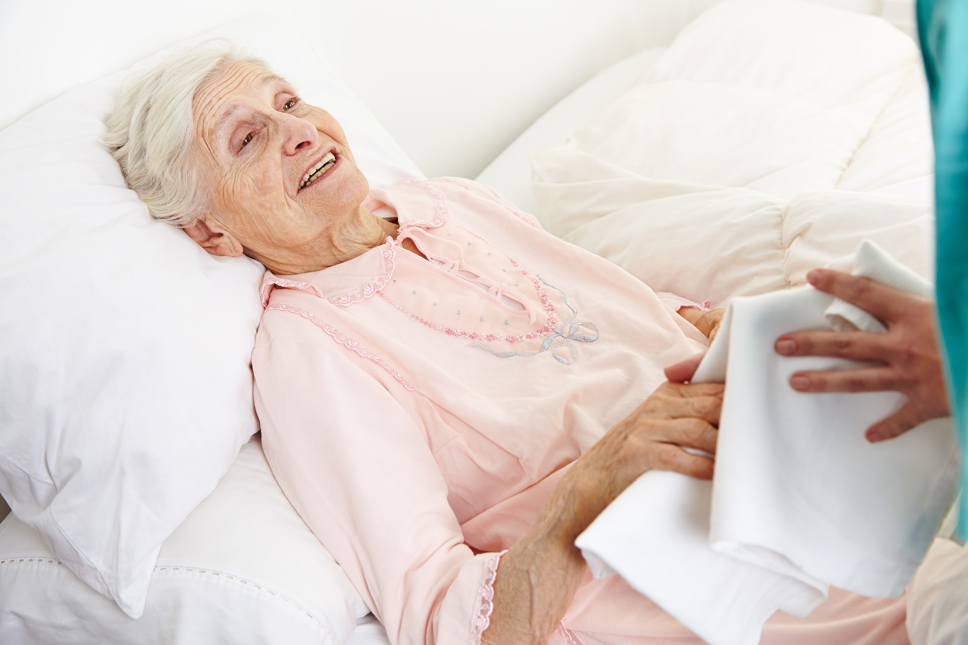
Mária 83 rokov
Mária dlhodobo trpí na viaceré chronické ochorenia.
Jej zdravotný stav jej neumožňuje viesť život „ako predtým“.
Je celodenne odkázaná na pomoc druhých.
Žije v zariadení dlhodobej starostlivosti.

Slide 18
Aké starnutie by dopriali politici pani Márii?
Zdravie
Lekárska starostlivosť jej bude poskytovaná podľa štandardov zohľadňujúcich výrazne pokročilý vek človeka. (100%)
Pani Mária môže využívať fyzioterapiu a špecializovanú ošetrovateľskú starostlivosť. (100%)
Zdravotné pomôcky a lieky má k dispozícii bez zbytočných administratívnych komplikácii. (100%)
K dispozícii má pani Mária vybudovanú kvalitnú paliatívnu starostlivosť, ktorá jej umožní dôstojné dožitie. (100%)
Notes:
(Vysvetlenie: Najvyššia miera podpory opatrenia u politikov - TOP za kategóriu politici, zhoda 85%+)

Slide 19
Aké starnutie by dopriali politici pani Márii?
Životný štýl
Má k dispozícii úplne bezbariérový prístup v zariadení dlhodobej starostlivosti v ktorom žije. (100%)
Jej rodina a priatelia ju môžu kedykoľvek navštíviť. (100%)
Zúčastňuje sa na aktivitách venovaných seniorom v mieste jej pobytu. (89%)
Žije v zariadení, ktoré si vybrala a ktoré rešpektuje jej preferencie ohľadom súkromia. Má možnosť byť sama na izbe. (89%)
Môže si vybrať s kým a na akej izbe bude žiť. (89%)
Notes:
(Vysvetlenie: Najvyššia miera podpory opatrenia u politikov - TOP za kategóriu politici, zhoda 85%+)

Slide 20
Aké starnutie by dopriali politici pani Márii?
Sociálna oblasť
Má k dispozícii všetky potrebné zdravotnícke pomôcky zabezpečujúce jej ľudskú dôstojnosť ako sú inkontinenčné pomôcky a hygienické potreby. (100%)
Vybavenie zariadenia, v ktorom žije, zodpovedá potrebným štandardom starostlivosti o seniorov v pokročilom veku. (100%)
V prípade potreby má k dispozícii dostupnú sieť hospicov. (100%)
Zariadenie, v ktorom žije, má k dispozícií dostatok kvalifikovaného a ošetrovateľského personálu. (100%)
Notes:
(Vysvetlenie: Najvyššia miera podpory opatrenia u politikov - TOP za kategóriu politici, zhoda 85%+)

Slide 21
V čom sa pohľady politikov líšia najviac?
Zdravie
Má k dispozícii fungujúcu sieť psychologickej a psychiatrickej pomoci.
Životný štýl
Má možnosť zúčastňovať sa na kultúrnych podujatiach a využívať služby mimo zariadenia so zabezpečením potrebnej podpory.
Sociálna oblasť
Jej starobný dôchodok jej pokryje náklady na pobyt v zariadení.
Notes:
(Opatrenia pri, ktorých panuje najmenšia miera zhody v každej z troch sledovaných kategórii; Opatrenie nie je aspoň pre dve strany)

Slide 22
Čo navyše by pre pani Máriu chcela verejnosť?
Zdravie
Má k dispozícii fungujúcu sieť psychologickej a psychiatrickej pomoci.
Sociálna oblasť
Jej starobný dôchodok jej pokryje náklady na pobyt v zariadení.

Slide 23
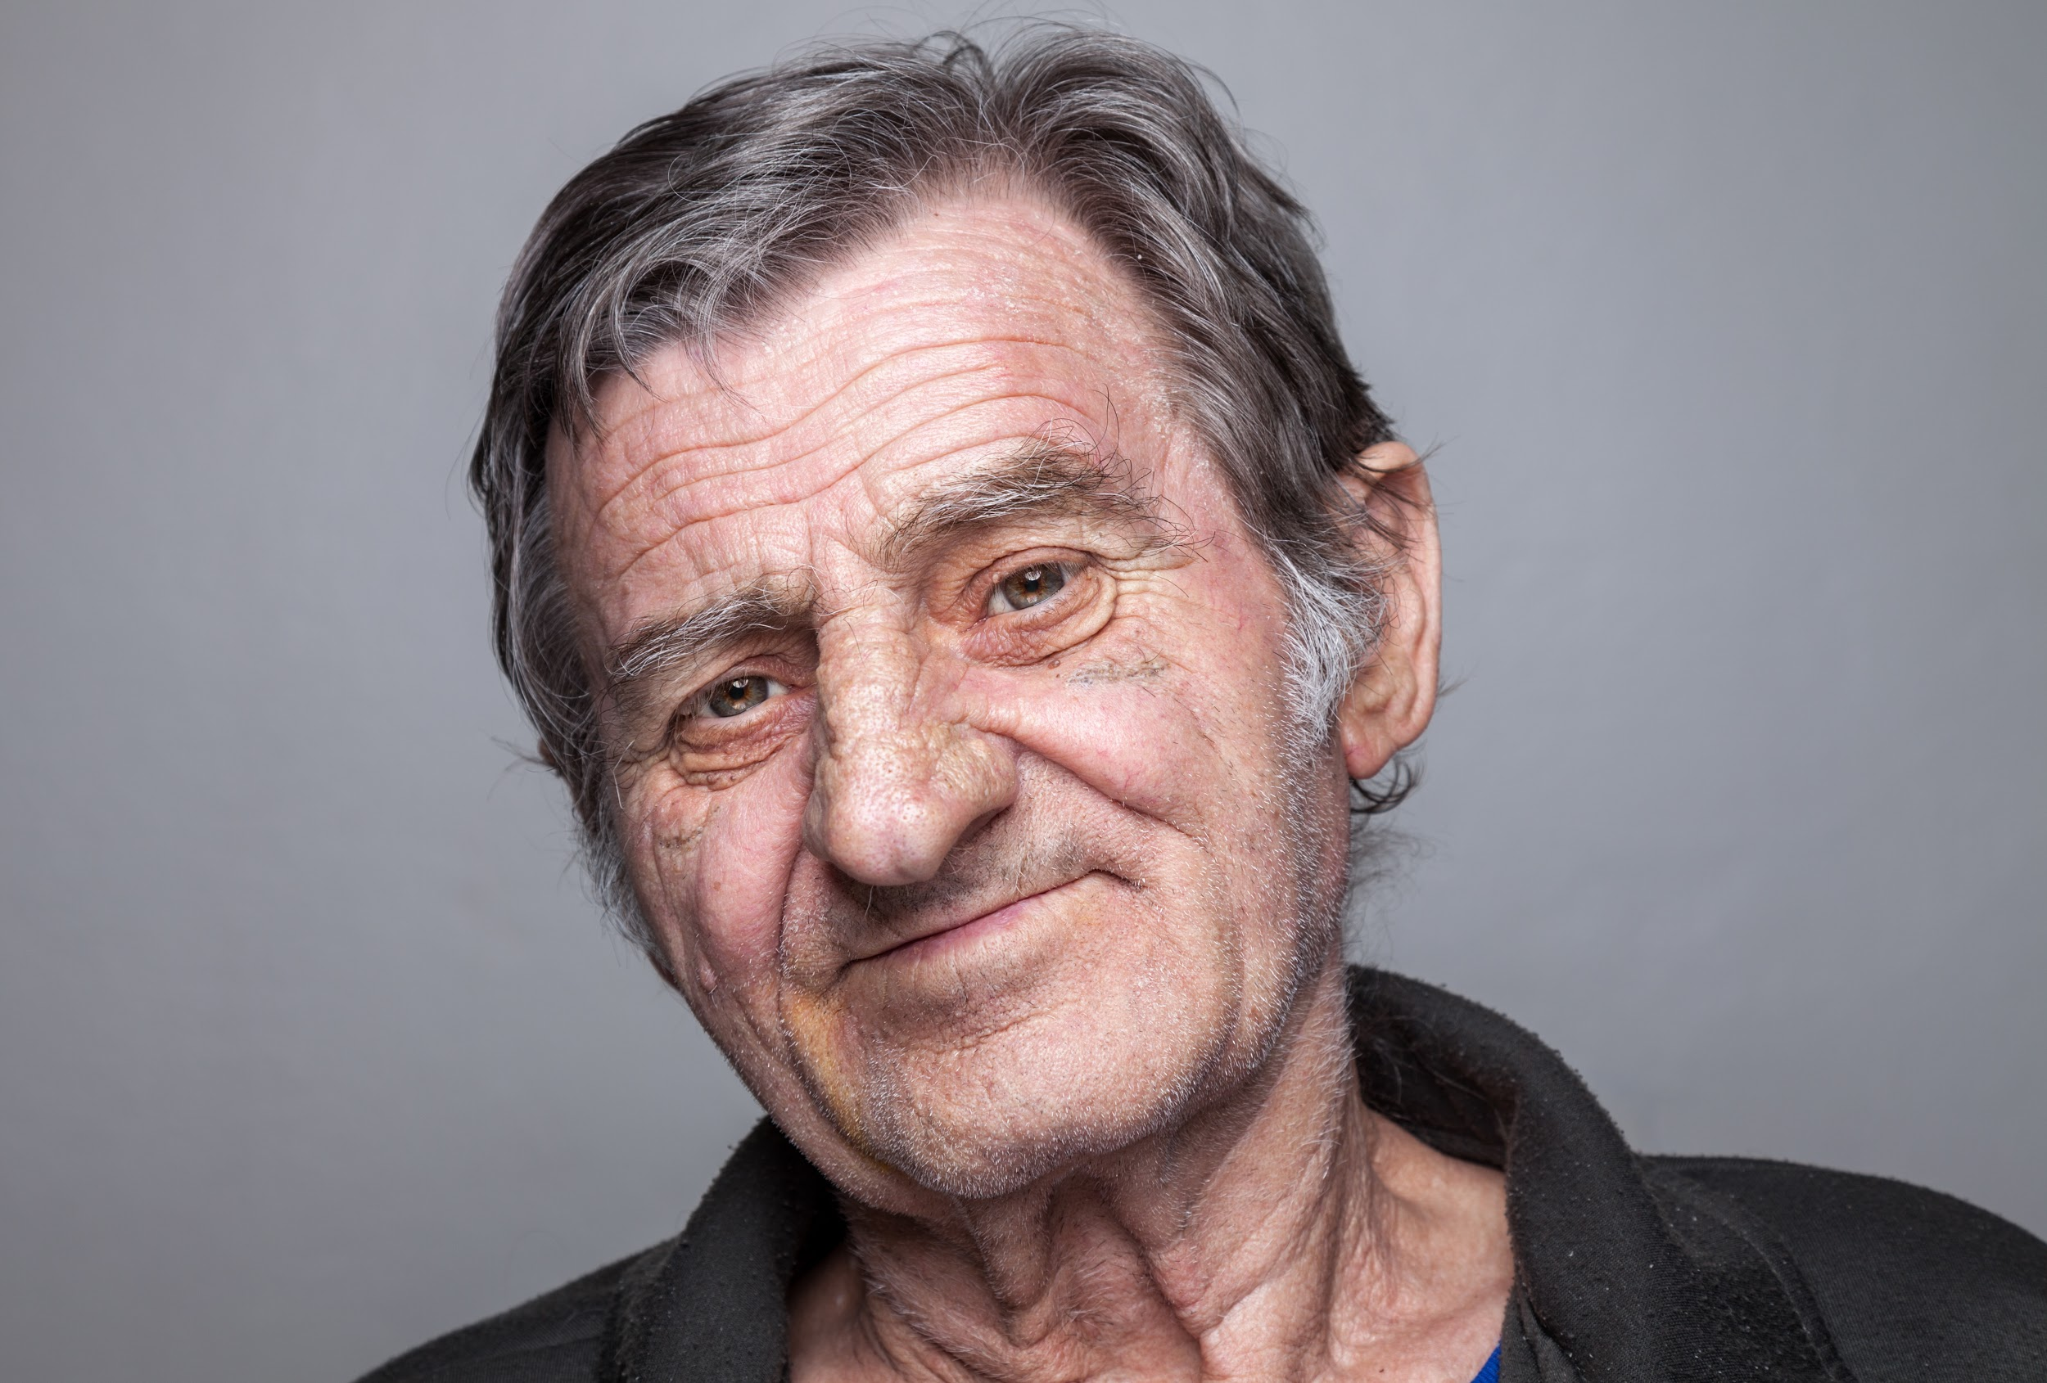
Viliam 57 rokov
Viliam má od narodenia stredný stupeň mentálneho postihnutia.
Jeho fyzický stav je primeraný veku, avšak má viaceré chronické ochorenia.
Celodenne je, a to aj pri základných veciach, odkázaný na dohľad druhých.
Žije v domácnosti s rodičmi, ktorí sú už vzhľadom na ich pokročilý vek sami odkázaní v mnohých veciach na pomoc druhých.

Slide 24
Aké starnutie by dopriali politici pánovi Viliamovi?
Zdravie
K všeobecnému lekárovi sa dostane do 30 minút od svojho bydliska a k dispozícii je mu aj po telefóne. V prípade potreby ho všeobecný lekár navštívi aj doma. (100%)
Všeobecný lekár aktívne informuje jeho osobne aj osoby starajúce sa o neho o potrebných vyšetreniach a programoch prevencie. (100%)
Lekár vie ako komunikovať s pacientom s mentálnym postihnutím. (100%)
Potrebné lieky a zdravotnícke pomôcky dostane v akejkoľvek lekárni. (100%)
K dispozícii má fungujúcu sieť odbornej psychiatrickej pomoci. (100%)

Slide 25
Aké starnutie by dopriali politici pánovi Viliamovi?
Životný štýl
Má prístup k špecializovanému sociálnemu poradenstvu (napr. prostredníctvom sociálneho pracovníka). (100%)
Má príležitosť pracovať na čiastočný úväzok/brigádu, prípadne pracovať ako dobrovoľník. (89%)

Slide 26
Aké starnutie by dopriali politici pánovi Viliamovi?
Sociálna oblasť
Sociálna podpora pre rodičov a jeho invalidný dôchodok pokryje náklady na bežné nákupy a doplatky na lieky a pomôcky. (100%)
Viliam a jeho rodičia majú možnosť komunikovať jednoducho s úradmi „pod jednou strechou“. (100%)
Jeho rodičia majú možnosť flexibilne požiadať o odľahčovaciu službu, na ktorú majú nárok. (100%)

Slide 27
V čom sa pohľady politikov líšia najviac?
Zdravie
U lekára (všeobecného, špecialistu) je možné ho prioritne a bez čakania objednať.
Životný štýl
Dokáže cestovať verejnou dopravou.
Má možnosť zúčastňovať sa na kultúrnych podujatiach a využívať verejné služby so zabezpečením potrebnej podpory.
Sociálna oblasť
Pri vstupe na všetky verejné miesta môže využiť bezbariérový prístup.

Slide 28
Čo navyše by pre pána Viliama chcela verejnosť?
Zdravie
U lekára (všeobecného, špecialistu) je možné ho prioritne a bez čakania objednať.
Životný štýl
Má možnosť zúčastňovať sa na kultúrnych podujatiach a využívať verejné služby so zabezpečením potrebnej podpory.
Má k dispozícii finančne dostupné sociálne služby podľa svojich preferencií.
Pri vstupe na všetky verejné miesta môže využiť bezbariérový prístup.

Slide 29
Závery: Kde potrebujeme najviac diskusie?
Dostupnosť: ako blízko má všeobecného lekára? je dostupný aj telefonicky?
Čakanie: ako dlho čaká na vyšetrenie/ k špecialistovi? prednostné vyšetrenia?
Schvaľovanie liekov a zdravotníckych pomôcok: Dostupnosť ihneď vs. čakanie na schválenie poisťovňou
Starobný dôchodok: čo všetko by mal pokryť pre ľudí, ktorí sú dlhodobo chorí (nad 80, ležiaci, v zariadení)
Sieť psychológov/ psychiatrov: fungujúca podpora pre ľudí nad 80, ležiacich - paliatívna starostlivosť?
Aktívny životný štýl: štandard alebo niečo naviac?

